Slide 1


Slide 2
CHÀO MỪNG CÁC EM ĐẾN VỚI TIẾT HỌC!

Slide 3











Slide 4

Bài 2.
ĐƯỜNG TRUNG BÌNH CỦA TAM GIÁC ( tiết 3)

Slide 5





HOẠT ĐỘNG
KHỞI ĐỘNG
B À I 2
HOẠT ĐỘNG
LUYỆN TẬP THỰC HÀNH
ĐƯỜNG TRUNG BÌNH CỦA TAM GIÁC
HOẠT ĐỘNG
VẬN DỤNG
HOẠT ĐỘNG
HOẠT ĐỘNG
HƯỚNG DẪN VỀ NHÀ
OPTION

Slide 6

HOẠT ĐỘNG
KHỞI ĐỘNG

Slide 7

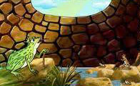

VƯƠN LÊN TẦM CAO MỚI
Trò chơi:
B4
B3
B2
B1
c4
c3
c1
c2
LÊN
Notes:
* GV sẽ làm thao tác minh hoạ đầu tiên: bấm vào biểu tượng tam giác: “LÊN” cho chú ếch nhảy lên thành và nói: “Chúng ta cùng giải 5 câu hỏi sau đây để giúp chú ếch đến được vị trí cây cờ dành chiến thắng nhé.”
Click vào “c?” để đến câu hỏi; click vào “B?” để chú ếch nhảy lên 1 bậc”
Click vào bức tranh để đi đến slide HĐ Luyện tập tiếp theo
7

Slide 8

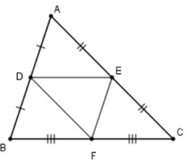
Câu 1: Chọn câu đúng. Cho hình vẽ sau. Đường trung bình của tam giác ABC là
20
19
18
17
16
15
14
13
12
11
10
09
08
07
06
05
04
03
02
01
00
A. DE.
B. DF.
C. EF.
D. Cả A, B, C đều đúng.

Slide 9
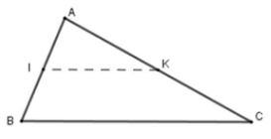
Câu 2:
00
20
19
18
17
16
15
14
13
12
11
10
09
08
07
06
05
04
03
02
01
Cho tam giác ABC có I, K lần lượt là trung điểm của
AB và AC. Biết BC = 8 cm, tính độ dài đoạn
thẳng IK
A. 4 cm.
B. 4,5 cm.
C. 3,5 cm.
D. 14 cm.

Slide 10
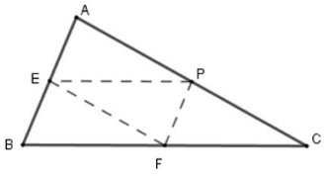

Câu 3:
20
19
18
17
16
15
14
13
12
11
10
09
08
07
06
05
04
03
02
01
00
Cho tam giác ABC có chu vi 80. Gọi E, F, P là trung điểm của các cạnh AB, BC, CA. Chu vi của tam giác EFP là:
A. 40 cm.
B. 20 cm.
C. 45 cm.
D. 50 cm.

Slide 11
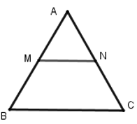

Câu 4:
20
19
18
17
16
15
14
13
12
11
10
09
08
07
06
05
04
03
02
01
00
Cho ΔABC đều, cạnh 3cm; M, N là trung điểm của AB và AC.
Chu vi của tứ giác MNCB bằng
A. 6 cm.
B. 7 cm.
C. 7,5 cm.
D. 8 cm.

Slide 12

HOẠT ĐỘNG
Thực hành

Slide 13
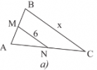
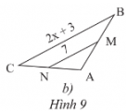
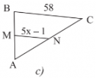
Bài tập 1/ SGK trang 53. Cho MN là đường trung bình của mỗi tam giác ABC trong Hình 9. Hãy tìm giá trị x trong mỗi hình.

Slide 14
Bài tập 1/ SGK trang 53.
Giải
Xét tam giác ABC có MN là đường trung bình, ta có:
BC = 2.MN suy ra x = 12
b) Xét tam giác ABC có MN là đường trung bình, ta có:
BC = 2.MN suy ra 2x + 3 = 14 suy ra x = 5,5.
c) Xét tam giác ABC có MN là đường trung bình, ta có:
BC = 2.MN nên 58=2(5x−1)⇒58=10x−2⇒x=6

Slide 15
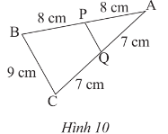
Bài tập 2/ SGK trang 54. Tính độ dài đoạn PQ (Hình 10)

Slide 16
Bài tập 2/ SGK trang 54.
Giải
Xét tam giác ABC có:
AP = PB = 8cm; AQ = QC = 7 cm
suy ra PQ là đường trung bình tam giác ABC
do đó
(cm)

Slide 17
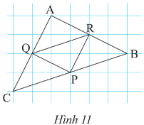
Bài tập 3/ SGK trang 54.
Cho biết cạnh mỗi ô vuông bằng 1 cm.
Tính độ dài các đoạn PQ, PR, RQ, AB, BC, CA trong Hình 11

Slide 18
Bài tập 3/ SGK trang 54.
Ta có:
Xét tam giác ABC có P Q, R lần lượt là trung điểm của BC, AC, AB nên

Slide 19
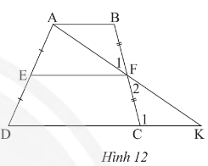
Bài tập 4/ SGK trang 54.
Cho hình thang ABCD (AB //CD) có E và F lần lượt là trung điểm hai
cạnh bên AD và BC. Gọi K là giao điểm của AF và DC (Hình 12).
a) Tam giác FBA và tam giác FCK có bằng nhau không? Vì sao?
b) Chứng minh EF // CD // AB
c) Chứng minh

Slide 20
Bài tập 4/ SGK trang 54.
Giải
a) Xét tam giác FBA và FCK ta có:
(hai góc đối đỉnh)
FB = FC (gt)
(AB // CD, hai góc so le trong)
Suy ra ΔFBA=ΔFCK (g.c.g)

Slide 21
b) ΔFBA=ΔFCK suy ra FA = FK
Xét tam giác ADK có: EA = ED, FA = FK, suy ra EF là đường trng bình tam giác ABC nên EF // DK
Mà AB // CD suy ra EF//CD//AB

Slide 22
c) EF là đường trung bình tam giác ADK suy ra
Mà CK = BA (do ΔFBA=ΔFCK) nên

Slide 23

HOẠT ĐỘNG
VẬN DỤNG

Slide 24
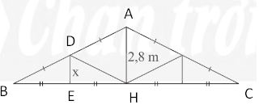
Bài tập 6/ SGK trang 54.
Một mái nhà được vẽ lại như Hình 13. Tính độ dài x trong hình
mái nhà.

Slide 25
Bài tập 6/ SGK trang 54.
Xét tam giác ABH có: AD = BD, BE = EH
suy ra DE là đường trung bình tam giác ABH nên
(m)

Slide 26


Hướng dẫn về nhà (1 phút)
- Xem lại, ghi nhớ : nắm định nghĩa và tính chất đường trung bình của tam giác. - Chuẩn bị bài mới: đọc trước toàn bộ nội dung bài “Tính chất đường phân giác của tam giác”.
- Bài tập: Làm bài tập 5,7 trang 54

